Slide 1
描画エンジン開発Ⅲ・Ⅳ
UNIT17

Slide 2
授業内容
FBX SDK の環境セットアップ
FBXシーン
FBXノード

Slide 3
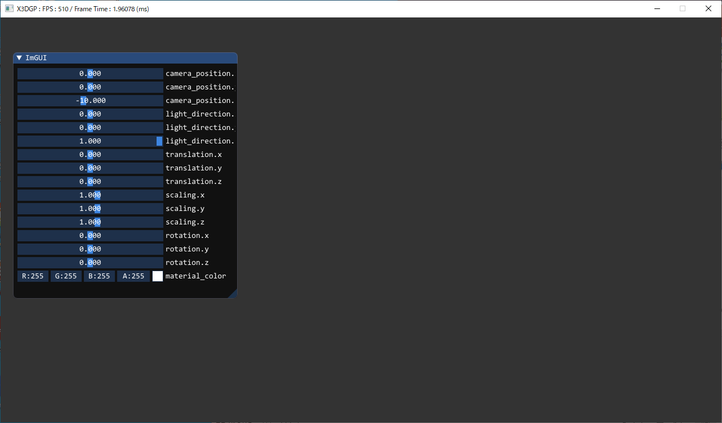
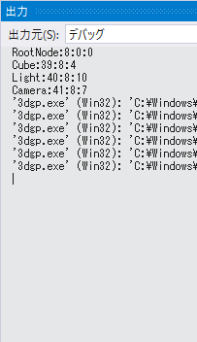
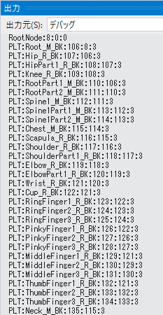
実行結果
cube.000.fbx
plantune.fbx

Slide 4
FBXとは
Autodescが用意した汎用的な３Ｄデータフォーマット
Maya<->MaxなどのDCCツール間でデータをやり取りするために作られた
メッシュ、アニメーション、カメラなどのデータを内包できる。
Mayaで設定できる大体のデータを入れれる。

Slide 5
OBJとFBXの違い
データ | FBX | OBJ
頂点データ | 〇 | 〇
マテリアルデータ | 〇 | 〇
スキンデータ | 〇
アニメーションデータ | 〇
カメラデータ | 〇
スケルトンデータ | 〇
その他いっぱい | 〇

Slide 6
FBXの特徴
様々なツールに対応している。
あらゆるデータを取り扱うことができる。
扱うデータが結構複雑。
プログラムでデータを取り出すための資料が少なくて難しい。
読み込みが遅い。

Slide 7
FBX SDK
FBXファイルを解析し、プログラムでデータを取り出すライブラリ。
公式ドキュメントが用意されているがあまり役に立たない。
バージョンが上がると過去のＡＰＩを切り捨てられることがある。

Slide 8
FBXの全体的な構造
FbxManager
FbxScene
FbxNode
FbxSkin
FbxImporter
FbxNode
FbxMesh
FbxSkin
FbxNode
FbxFileTexture
FbxSurfaceMaterial
FbxFileTexture
FbxSurfaceMaterial

Slide 9
FBXの全体的な構造
今回はここを
学習します
FbxManager
FbxScene
FbxNode
FbxSkin
FbxImporter
FbxNode
FbxMesh
FbxSkin
FbxNode
FbxFileTexture
FbxSurfaceMaterial
FbxFileTexture
FbxSurfaceMaterial

Slide 10
FbxManager
FBX全体を統括するやつ
FbxImporterやFbxSceneなどをつくるときに必要
こいつを破棄するとFBXのすべてのオブジェクトも破棄される

Slide 11
FbxImporter
.fbxファイルを読み込みデータを保持する。
基本的にFBXファイルを読み込むだけのやつ。

Slide 12
FbxScene
FbxImporterを元に初期化することで.fbxファイルの内容を構築する。
FBXオブジェクト全体を管理するやつで、データを取得する際は こいつが入口となる。
FBXはツリー構造になっていて、データにアクセスする際の ルートノードを取得できる。

Slide 13
FbxNode
ツリー構造のノードオブジェクト。
このノードから様々なデータにアクセスできる。
自身の属性データ(FbxAttribute)を取り出すことができる。 属性タイプ毎に取り出すためのＡＰＩが用意されている。 例）FbxAttributeType::eMesh の時は FbxMesh

Slide 14
課題でのskinned_meshの構造
skinned_mesh
mesh
material
animation
scene
vertex
index
node
color
keyframe
skeleton
subset
texture
bone

Slide 15
課題でのskinned_meshの構造
skinned_mesh
今回はこれだけ
ノードには以下のような
情報が存在する
・名前
・ID
・親子情報
・属性情報
・姿勢情報
scene
今回の課題はシーン内の
すべてのノードの
情報を出力する
node

Slide 16
実習内容
FBX SDKの環境をセットアップする。
skinned_mesh クラスの作成
.fbxファイルを読み込み、ノード情報をログ出力する。

